Slide 1

Software quality assurance days
26 Международная конференция
по вопросам качества ПО
sqadays.com
Евгений Гайсенко
CleverLabs. Минск, Беларусь
Автоматизация поэтапного развертывания для QA
Минск. 15 – 16 ноября 2019

Slide 2


Slide 3
Начало: развитие инфраструктуры для ручного тестирования на примере стартапа

Slide 4
Начало проекта Написал код и сам проверил

Slide 5
Проект выходит в продакшен
Подключаются владелец и аналитик. Тестируют и локально, и на production’е

Slide 6
Первые пользователи
Нужна имитация production’а для тестов, staging

Slide 7
Больше пользователей и интенсивнее разработка
Проекту требуется команда QA и системные тесты

Slide 8
Continuous delivery - небольшие задачи, каждая имеет свои pull request, после проверок, тестов и автотестов отправляется прямиком в production.

Slide 9
Continuous delivery + один staging сервер = 💔

Slide 10
Почему один staging сервер не очень удобно
Нужно перезаливать код для каждого pull-request’а, чаще вручную
Ссылки на ошибки при тестировании нельзя вставить в отчёт о тестировании (приложение обновится новым кодом)
Несколько тестировщиков должны иметь каждый свой staging, либо тестировать локально

Slide 11
💡
Новый pull request = новый staging

Slide 12




CI/CD платформа прогоняет тесты
Создает сервер и зависимости
Heroku
PostgreSQL
Amazon S3
Деплоит код на созданный сервер

Slide 13
❌

Slide 14
Необходимые требования
После закрытия Pull Request’а нужно удалять сервер
И желательно еще иметь возможность удалить вручную
Хотелось бы деплоить только нужные ветки
И только в нужное время
И когда обновляется Pull Request нужно обновлять код

Slide 15
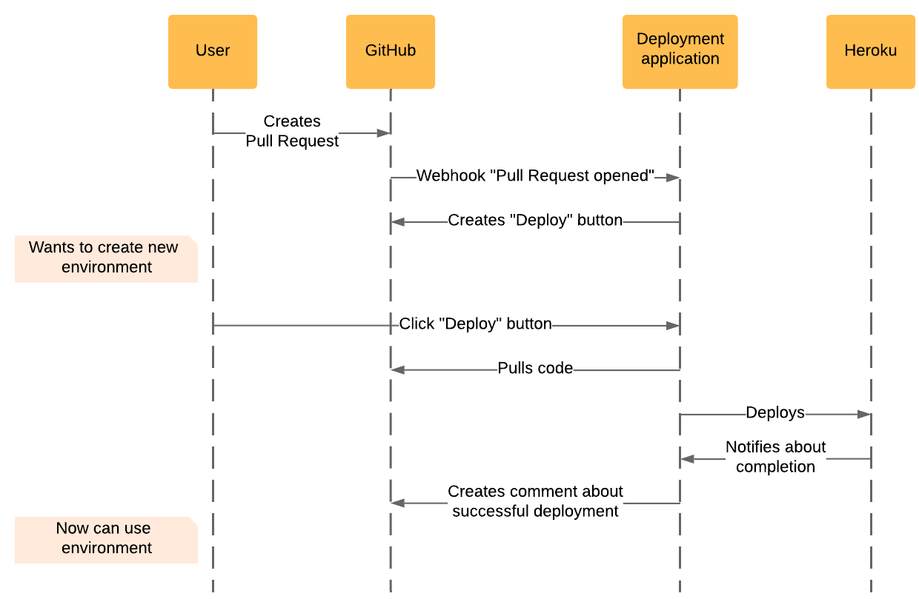
Схема работы развертывания

Slide 16
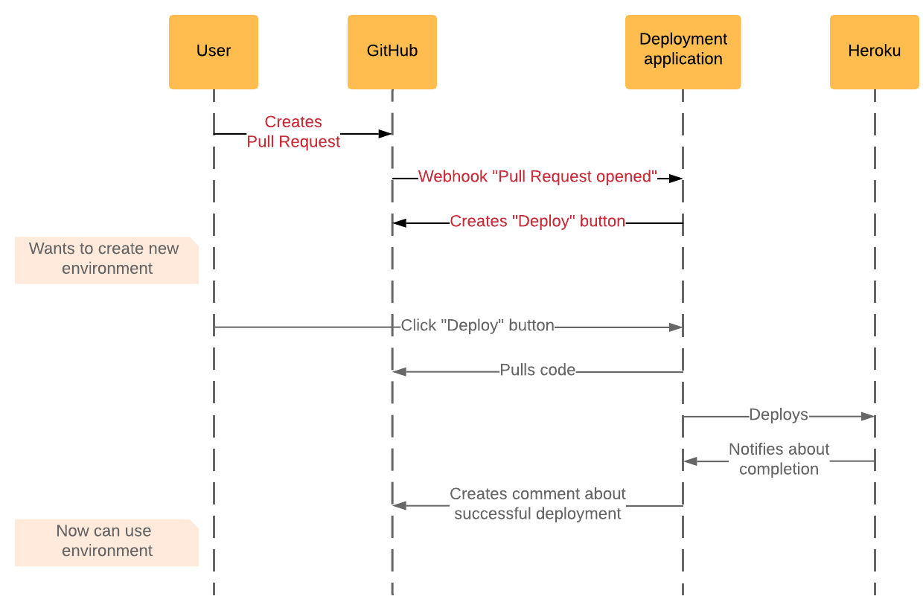
Схема работы развертывания

Slide 17
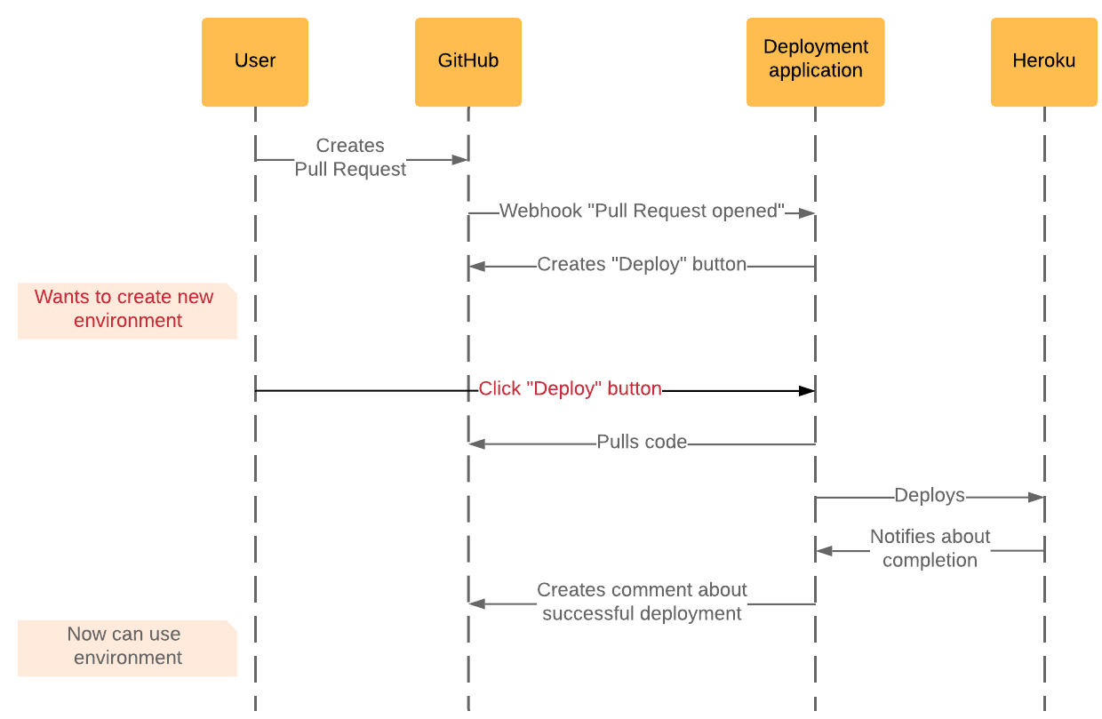
Схема работы развертывания

Slide 18

Схема работы развертывания

Slide 19
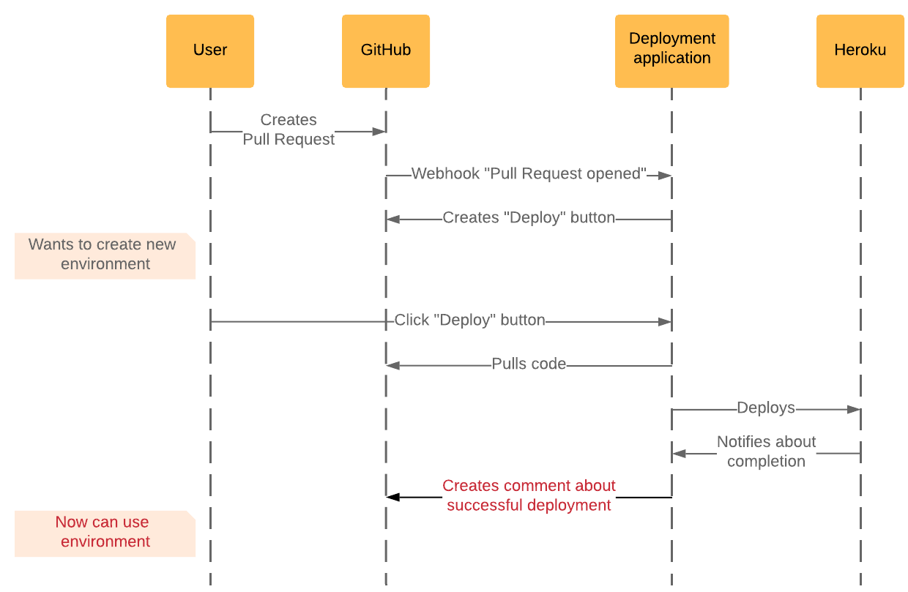
Схема работы развертывания

Slide 20
Больше хотелок!
Уведомления о создании окружения
Ссылки на приложения в Pull Request’е
Тестовые логины/пароли вместе с ссылками
Логи сборок, которые в случае падения пишем в pull request
Ещё!..

Slide 21
Полоса проблем
Сборка стала медленной
Ресурсов серверов и базы данных не хватает
Стало больше автоматических тестов :)
Сокращения на стороне заказчика

Slide 22
😿

Slide 23
Но подход-то хороший!

Slide 24
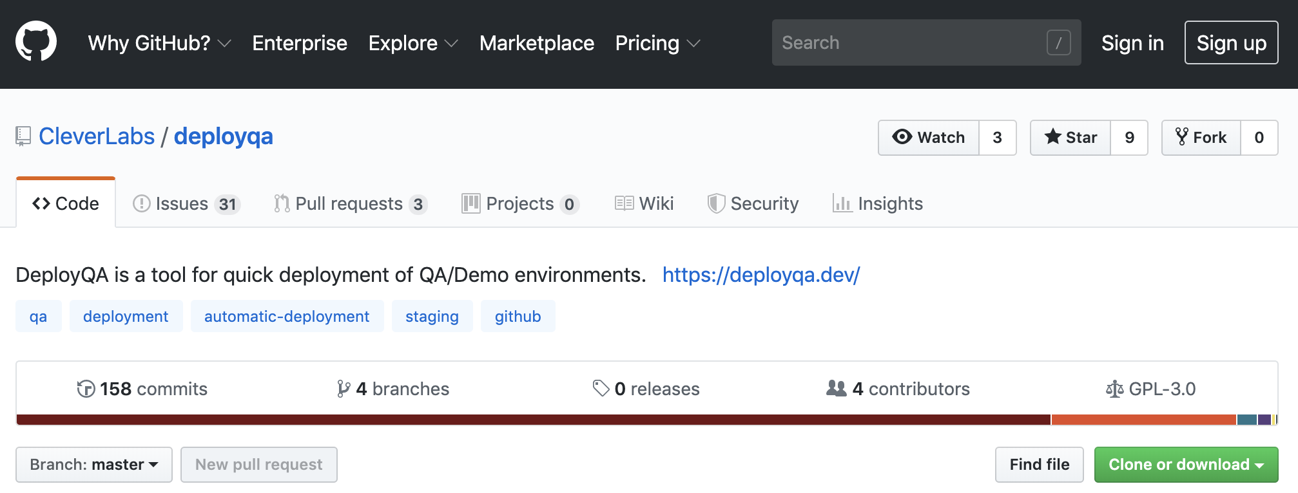
CleverLabs/deployqa

Slide 25
Быстрые QA/demo окружения по требованию для небольших проектов

Slide 26
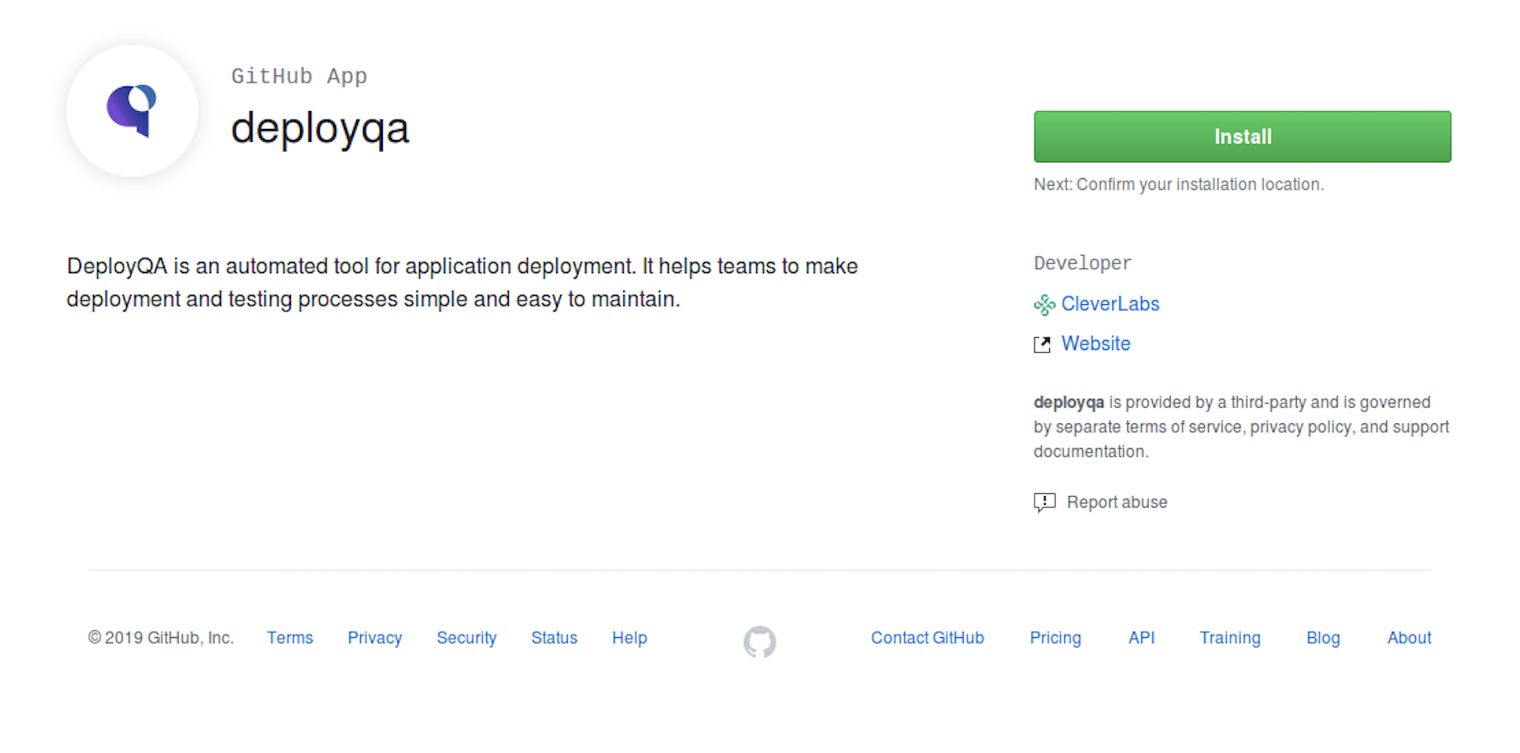
GitHub Application

Slide 27
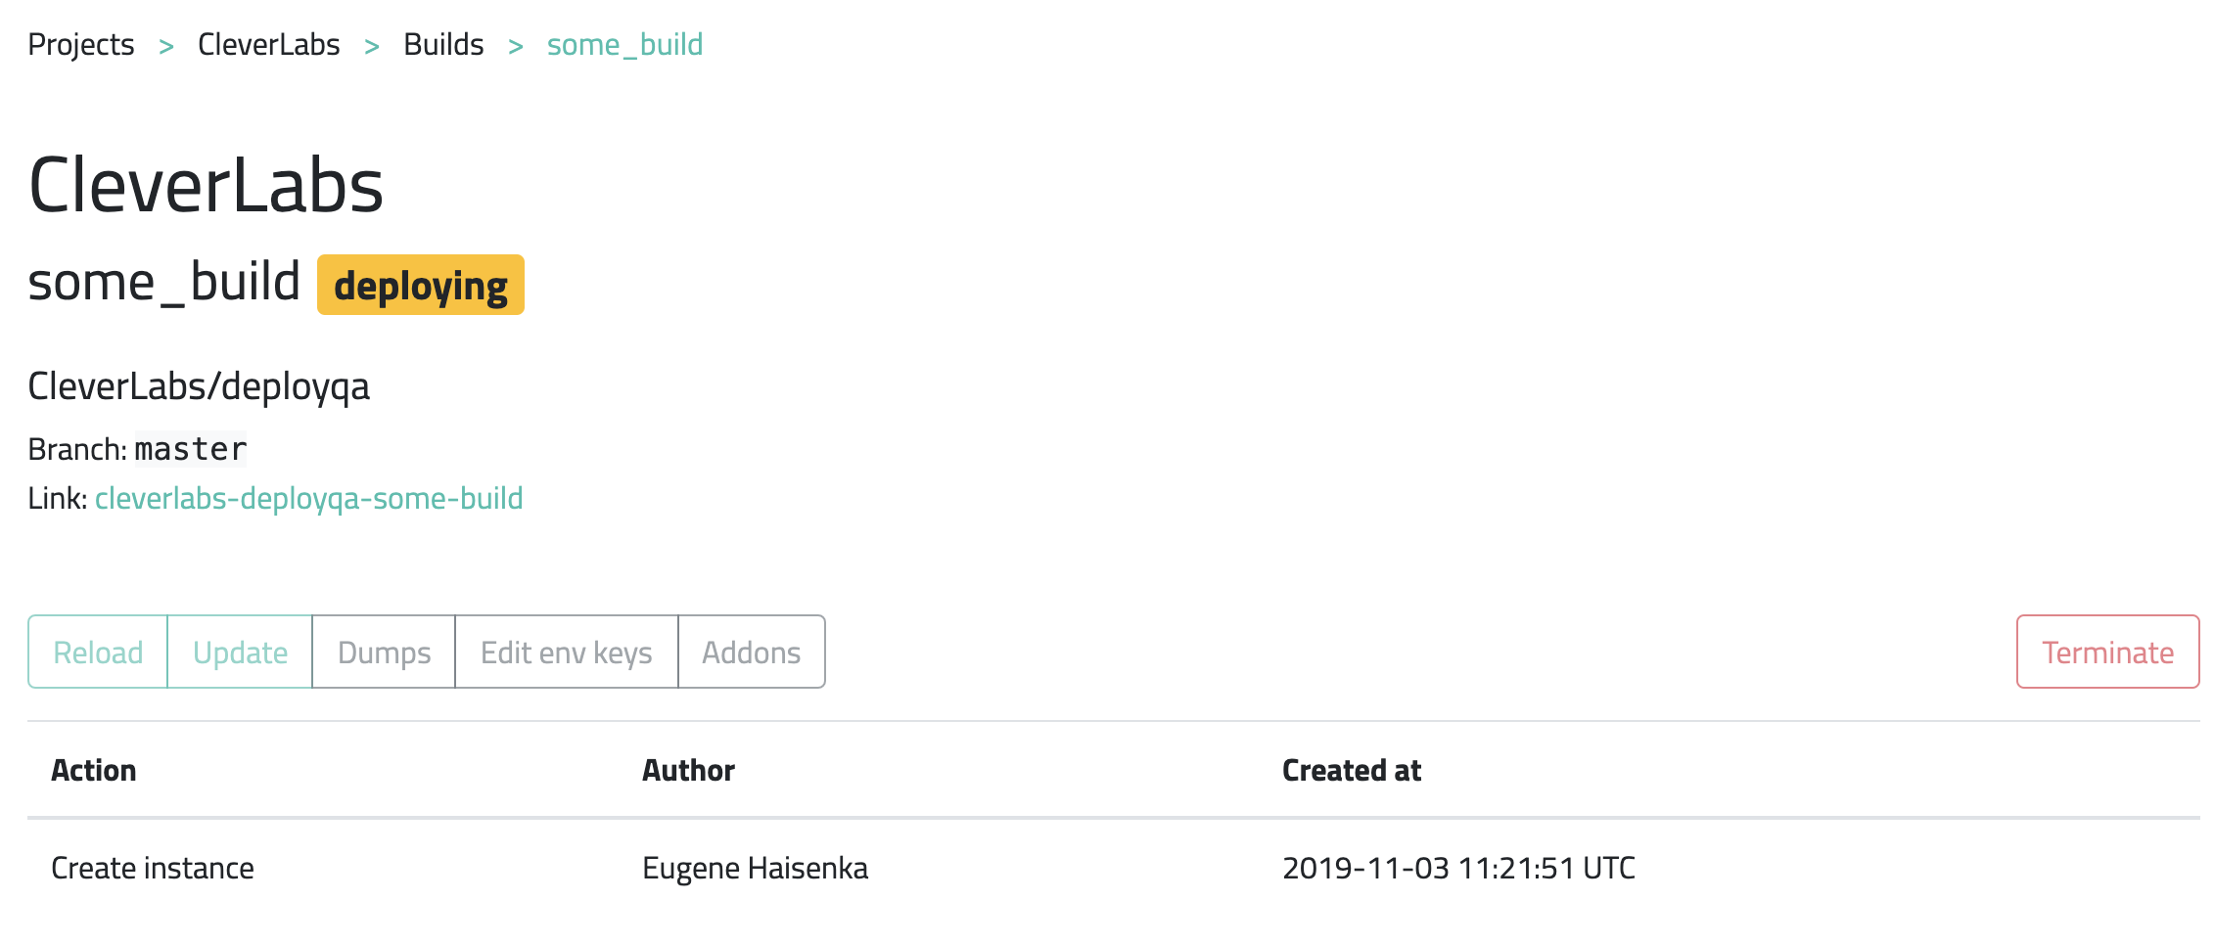
Управление развернутым окружением

Slide 28
Управление развернутым окружением

Slide 29
Управление развернутым окружением

Slide 30
Управление развернутым окружением

Slide 31
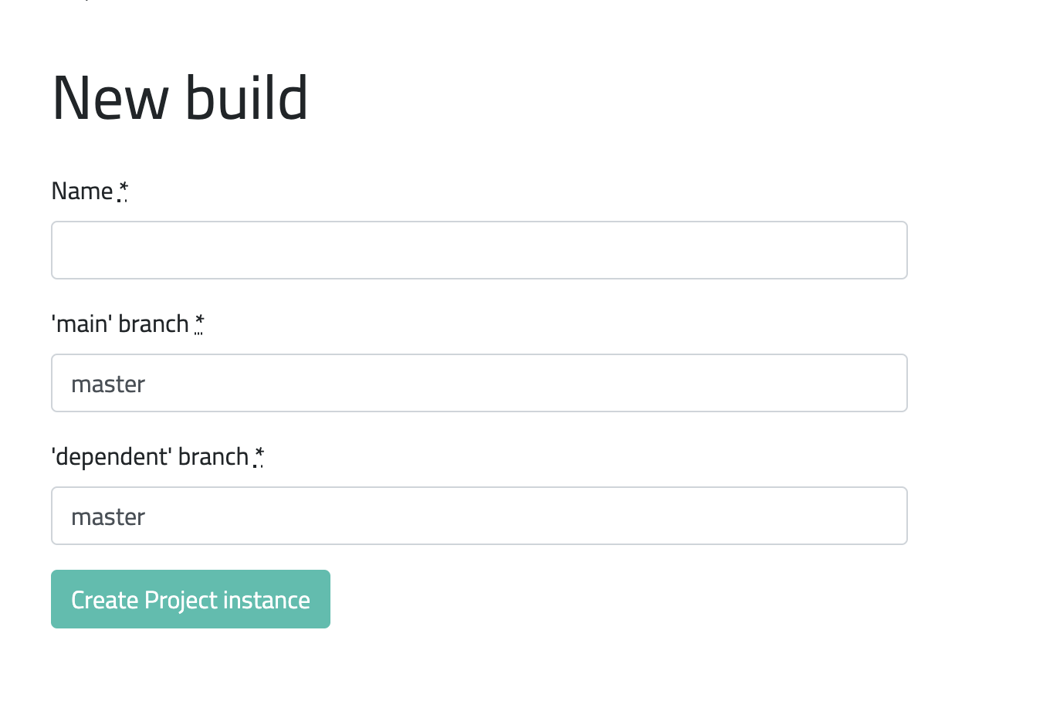
Создание нового окружения

Slide 32
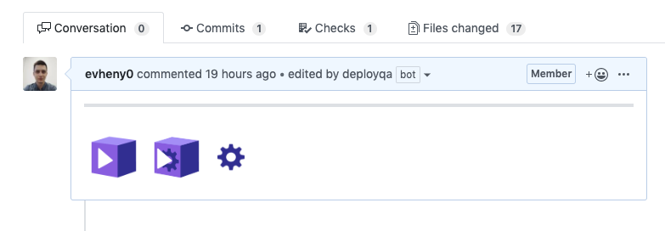
Кнопки в Pull Request’е

Slide 33
Какие проблемы решает DeployQA?
Управление staging’ами или другими окружениями для тестирования вызывает трудности
Бывают ошибки, которые возникают только на production’е
Нужен инструмент для быстрого создания близких к production’у окружений (серверов с приложением)

Slide 34
github.com/CleverLabs/deployqa
https://deployqa.dev

Slide 35
Спасибо за внимание!
👋
github.com/CleverLabs/deployqa
https://deployqa.dev
Кратко доклад:
По мере развития проекта требуются более сложные конфигурации окружений для тестирования. Подход с использованием on-demand staging окружений облегчает управление инфраструктурой.

